Slide 1
ÖRNEK OLAYLAR 1-2

Slide 2
2000 Sidney Paralimpik Oyunları’nda Skandal

Slide 3
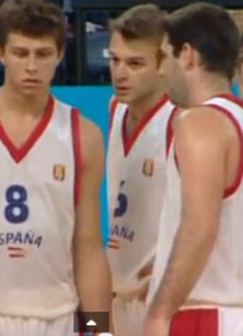
2000 yılında Sydney’de düzenlenen Yaz Paralimpik Oyunları’nda zihinsel engelli sporcular basketbol müsabakaları yapıldı.
Basketball ID (intellectual disability) olarak geçen bu spor dalında mücadele edecek sporcuların IQ zekâ testinden 70’ten düşük not alması gerekiyor.
Ancak bu turnuvaya katılan İspanya takımının 12 oyuncusundan sadece iki tanesi bu şartı sağlıyordu.
İspanya çoğu “normal” kategorideki oyuncularla zihinsel engelli rakiplerine karşı bir mücadele etti ve çok da zorlanmadan altın madalyaya ulaştı.
Podyuma çıkıp altın madalyalar boyunlarda seyircileri selamlayan bu takım belki o an değil ama bir iki ay içerisinde tarihe geçecekti.

Slide 4
Basketball ID (intellectual disability) olarak geçen bu spor dalında mücadele edecek sporcuların IQ zekâ testinden 70’ten düşük not alması gerekiyor.

Slide 5
Kutlama yapılırken çekilen bu fotoğraf bir İspanyol spor dergisinde yayınlandığında olayın gerçek içyüzü ortaya çıkmaya başladı ve okuyucular bazılarının herhangi bir engelli olmadığını, bu oyuncuları tanıdıklarını söyledi. Oyunlardan sonra altın madalya kazanan takımın oyuncularından biri olan Carlos Ribagorda’nın itirafıyla patlak veren skandal sonucunda İspanya altın madalyalarını geri vermek zorunda kaldı.

Slide 6
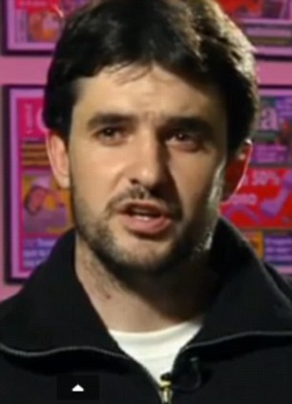
itirafıyla beraber iyi oynadıkları ve farkı açtıkları maçlarda koçun biraz vites düşürmelerinin çakılacağını söylediğini dRibagorda, ne İspanya’da ne de Sydney’de kendilerine herhangi bir zekâ testi uygulanmadığını da söyledi. Bu büyük rezalet sonucunda Uluslararası Paralimpik Komitesi, kontrol ve atletlerin uygunluğu konusundaki sıkıntılar nedeniyle tüm zihinsel engelli kategorilerini Paralimpik Oyunlar bünyesinden çıkardı.
Ribagorda, antrenörlerinin kendilerine, "Çocuklar altın madalya yoksa teşvik ve yardım da yok" dediğini de iddia ederek, "Maalesef bu doğruydu. Spor böyle bir şey. Her şeyi devletten ve sponsorlardan daha fazla ekonomik destek sağlamak için yaptık" ifadelerini kullandı.

Slide 7
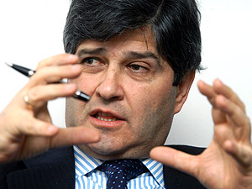
13 yıl sonra ortaya çıkan bu skandal sonrasında açılan davada yargılanan 19 kişiden 18‘i beraat etti. Sadece o zamanın Zihinsel Engelliler Federasyonu Başkanı Fernando Martin Vincente 5,400 € para cezası aldı. Oyunlar sırasında İspanyol Hükümeti ve sponsor firmalardan alınan yaklaşık 140 bin €’nun da geri ödenmesine karar verildi.

Slide 8
1- Verilen cezalar yeterli mi?
2- Diğer sorumlular kimler?
3- O sporcuların yerinde olsaydınız ne yapardınız?
4- İspanyol vatandaşları bu olayda neler hissetmiştir?

Slide 9
ÖRNEK OLAY 2 BODRUM’DA ATLETİZM SKANDALI

Slide 10
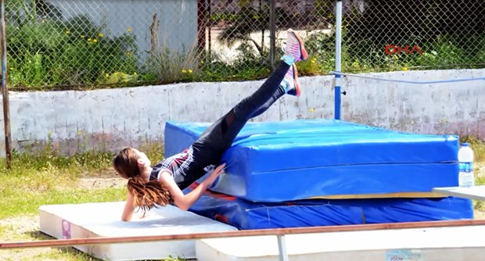
Muğla'nın Bodrum ilçesinde İlçe Spor Müdürlüğü ve İlçe Milli Eğitim Müdürlüğü tarafından düzenlenen atletizm yarışları bir dizi skandala sahne oldu. Atletizm pistinin olmadığı, zemini tarlayı andıran futbol sahasında gerçekleşen organizasyonda yüksek atlama yarışmalarında çıta olarak su borusu, minder olarak yaylı yatak kullanıldı, minder dışına düşen sporcular yaralanma tehlikesi geçirdi.

Slide 11
Türkiye Atletizm Federasyonu programında yer alan 3. Turkcell Küçükler Atletizm Yarışmaları’nın yanı sıra sponsorluğunu Cheetos’un yaptığı "Cheetos Türkiye’nin En Hızlısı" organizasyonunun Bodrum seçmeleri Turgutreis’te yapıldı. Atletizm pisti olmayan ve zemini son derece bozuk Turgutreis Stadı’ndaki seçmelerde hakem olarak beden eğitimi öğretmenleri görev aldı.

Slide 12
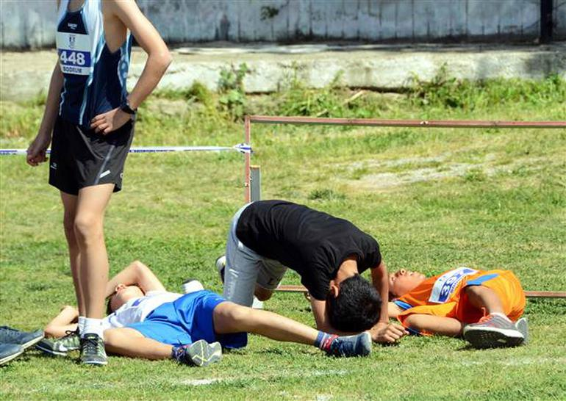
Yarışlara 8 okuldan 10-14 yaş grubunda 170 öğrenci katıldı. Yeterli hakem ve kronometrenin olmadığı gözlenen seçmelerde en fazla iki branşta yarışması gereken bazı öğrencilerin 5-6 branşta iştirak ettikleri görüldü.

Slide 13
Uzun atlama yarışlarının standartlara uygun olmayan kum havuzunda yapıldığı organizasyonda yüksek atlama yarışlarında nizami çıta yerine su borusu kullanıldı. Görevli öğretmenler, sporcuların sık sık üzerine düşerek eğildiği su borusunu düzeltmek için büyük gayret gösterirken, normal olarak en az 20 metrekare olması gerekirken, 5 metrekarelik mindere atlayan öğrenciler sık sık yere düştü.
Bir sporcunun kafa üstü yere düşmesinden sonra önlem olarak yüksek atlama minderinin yanına yaylı yataklar konularak tedbir alındı. Bazı sporcuların baygınlık geçirdiği yarışmalarda ilk 4’e giren öğrencilere madalya verildi.

Slide 14
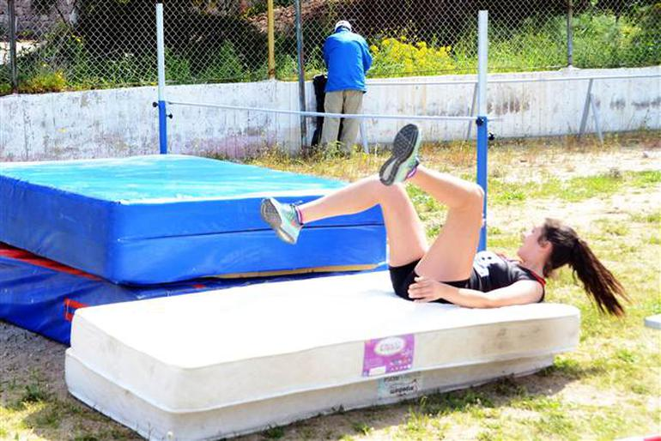

Slide 15
Yarışları izleyen masterler 10 bin metre Avrupa ikincisi, 1500 ve 3000 metre salon Türkiye rekorlarının sahibi eski milli hakem Selma Akgün, yaşananlara tepki gösterdi. Akgün, "Atletizm neden gelişmiyor diyenlerin turizmin gözbebeği Bodrum’daki bu rezaleti görmeleri yeter. Pist yok, tarladan bozma bir yerde atletizm yarışı yapılıyor. Yeterli hakem ve kronometre de yok. Güya bu çocuklar şimdi Türkiye şampiyonasına gidecekler. Bu şartlarda zaten yarışması yapılmaması, yaptırılmaması gerekirdi" diye konuştu.

Slide 16
SORUŞTURMA AÇILDI…
Bakanlıktan yapılan açıklamada, "Muğla’nın Bodrum ilçesinde düzenlenen Atletizm Yarışmalarında bazı olumsuzluklar yaşandığına dair basında haberler yer almıştır. Söz konusu atletizm yarışmalarında yaşananlarla ile ilgili olarak Gençlik ve Spor Bakanlığı tarafından soruşturma başlatılmıştır" ifadeleri yer aldı.

Slide 17
ANALİZ SORULARI:
1) yarışmaya katılan Sporcular yerinde siz olsaydınız ne yapardınız? (
2) Yarışan sizin çocuğunuz olsa bir veli olarak ne yapardınız?
3) Beden eğitimi öğretmenleri yapılan bu skandal yarışmadan sorumlu mudur?
4) Siz olsanız soruşturma kapsamında ne ceza verirdiniz?

